Slide 1
Многофункциональная
интерактивная игра-викторина для обучающихся с ОВЗ
«Самый эрудированный»
автор:
педагог-психолог
Зверева Ю.М.

Slide 2
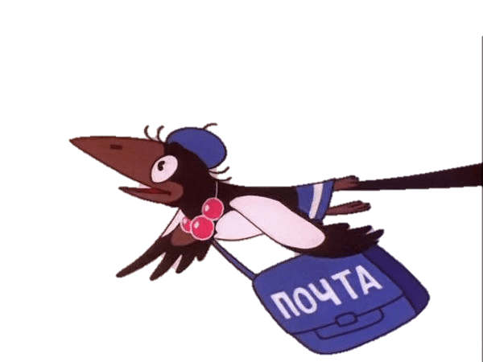
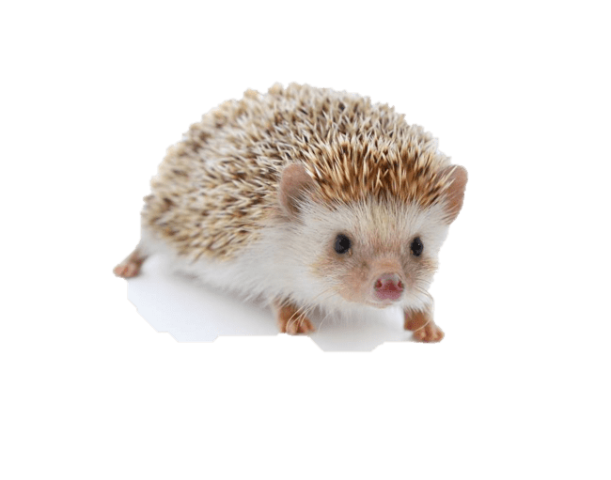

Slide 3
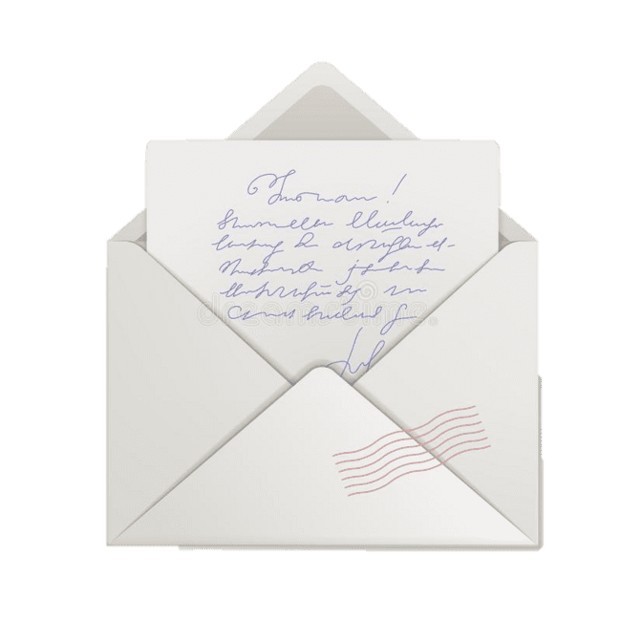
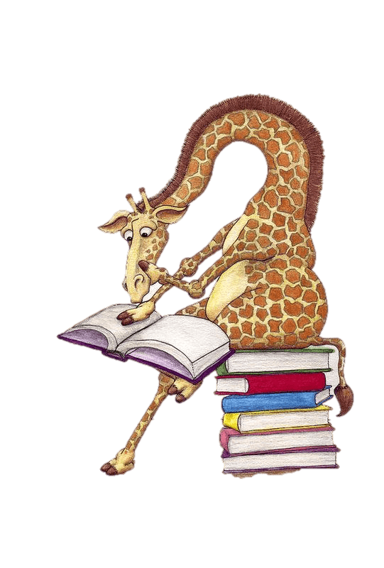
ДОРОГИЕ РЕБЯТА! Я УЧАСТВУЮ В КОНКУРСЕ ЗНАТОКОВ СИБИРИ, Я МНОГОЕ ИЗУЧИЛ ПРО ВАШУ РОДИНУ, НО ВОТ НЕ ВСЁ ЗНАЮ ПРО ЖИВОТНЫХ СИБИРИ.
Я ЗНАЮ, ЧТО ВЫ ХОРОШО С НИМИ ЗНАКОМЫ, ПОМОГИТЕ МНЕ СПРАВИТЬСЯ С ЗАДАНИЯМИ! Я ОЧЕНЬ ХОЧУ ПОБЕДИТЬ И ПОЛУЧИТЬ В ПОДАРОК ПУТЁВКУ В ВАШИ КРАСИВЫЕ СИБИРСКИЕ КРАЯ!!!

Slide 4
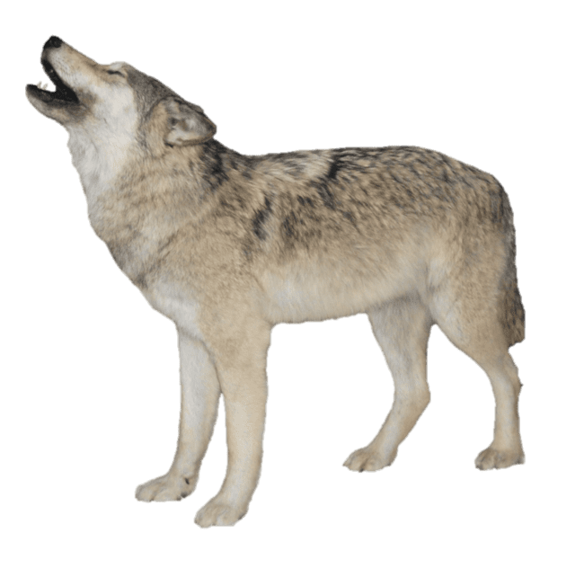
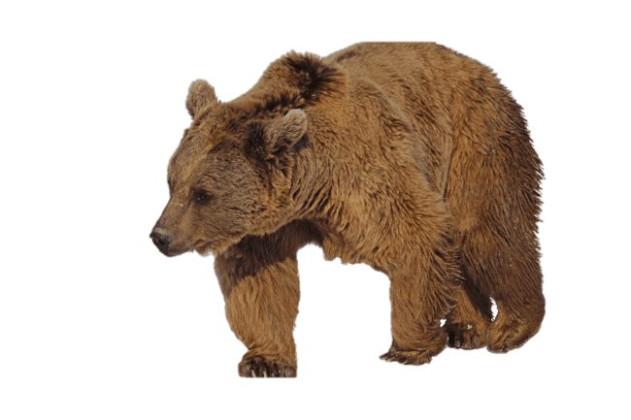
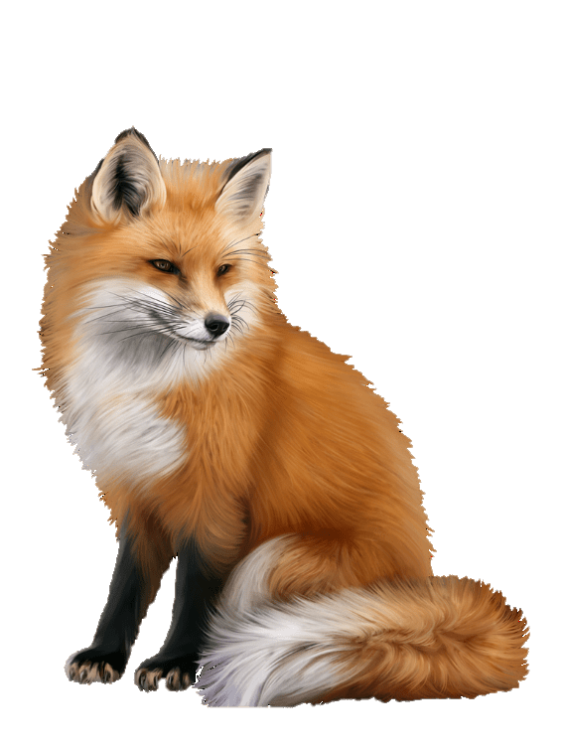
УГАДАЙ ГОЛОСА СИБИРСКИХ ЖИВОТНЫХ

Slide 5
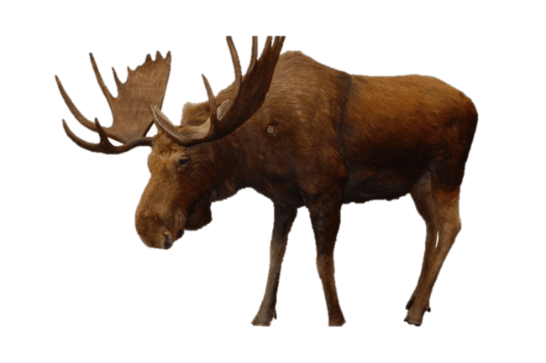
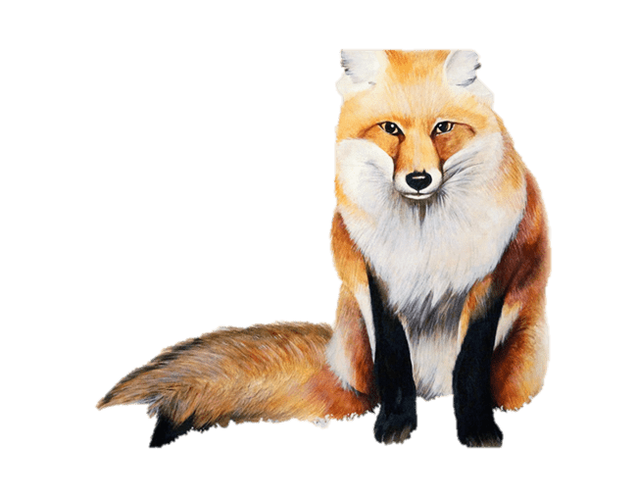
УГОСТИМ ЖИВОТНЫХ

Slide 6
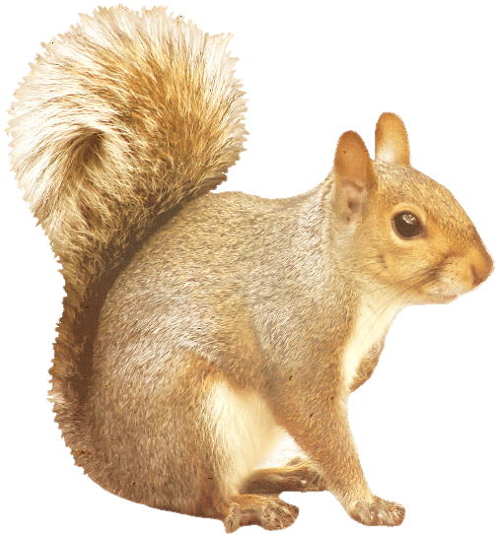
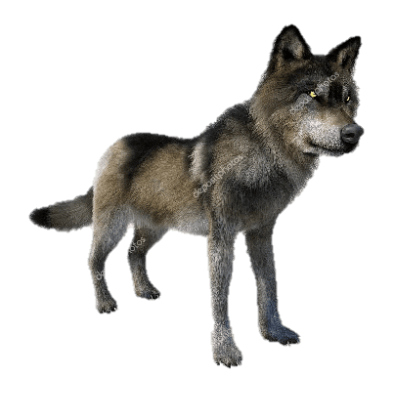
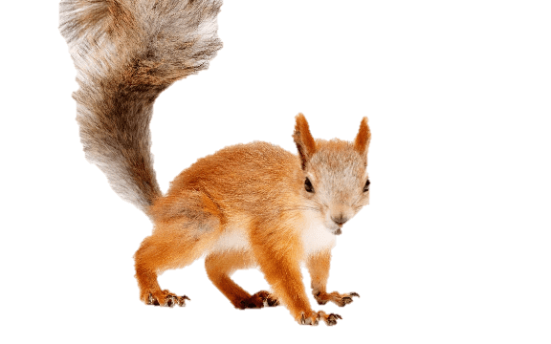
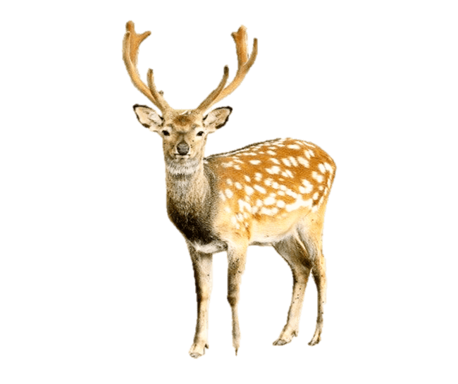
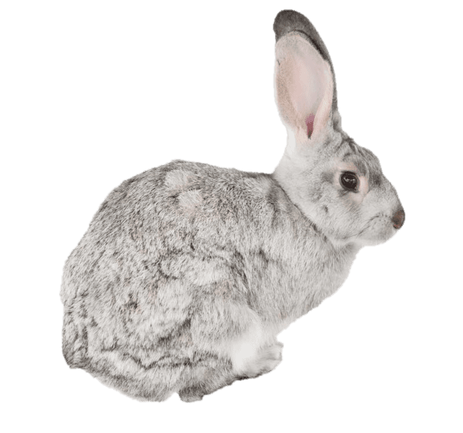
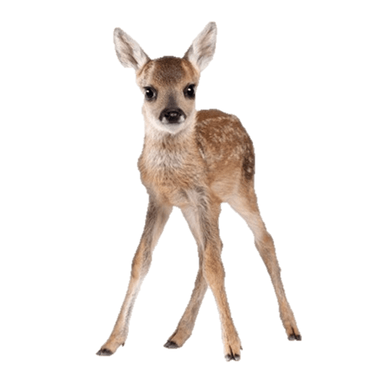
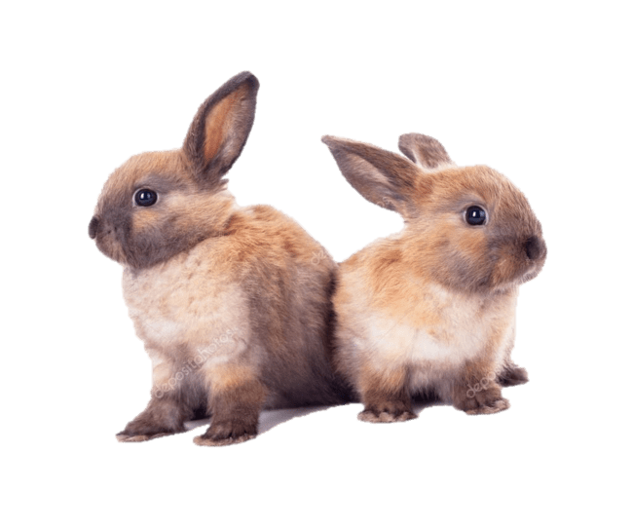
ЖИВОТНЫЕ СИБИРИ И ИХ ДЕТЁНЫШИ

Slide 7
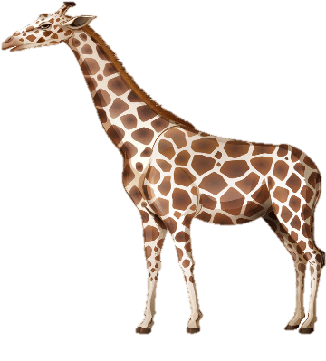
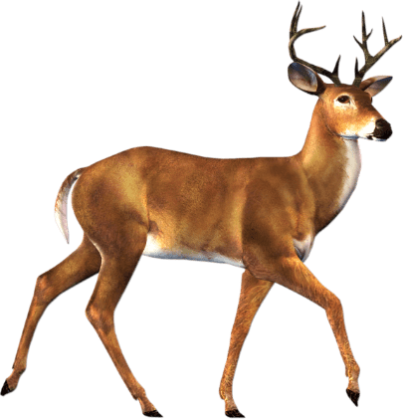
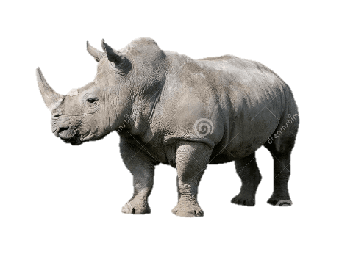
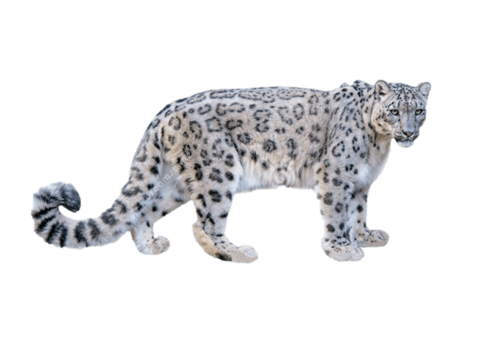
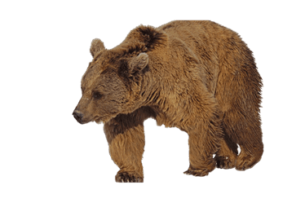
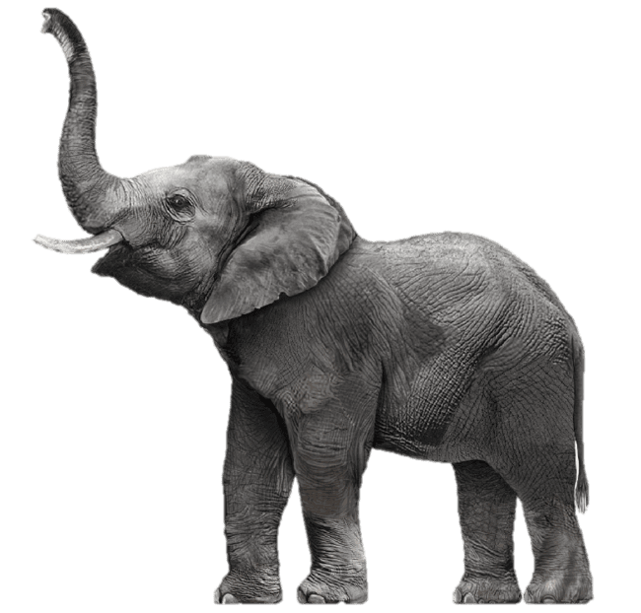
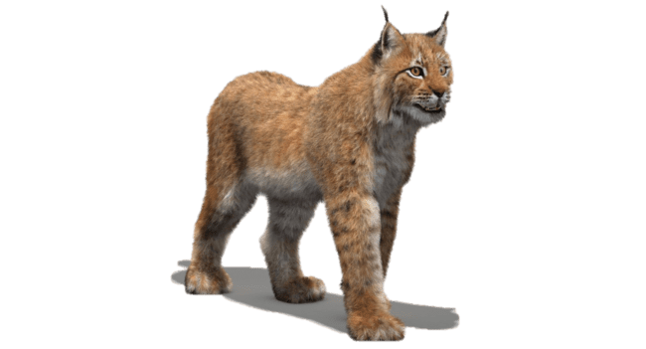
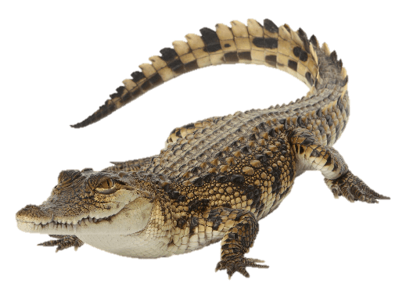
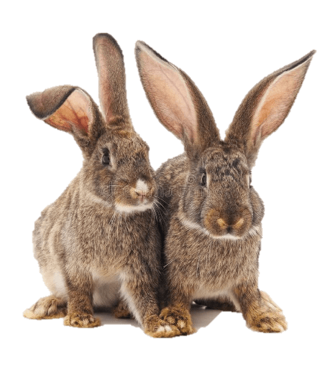
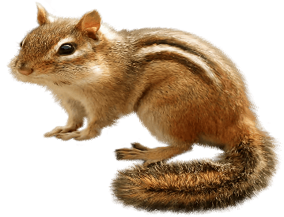
КТО ГДЕ ЖИВЁТ?

Slide 8
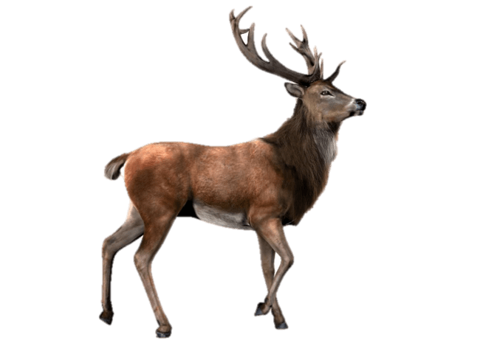
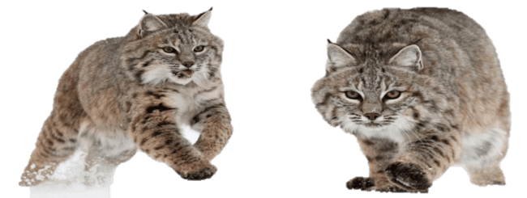
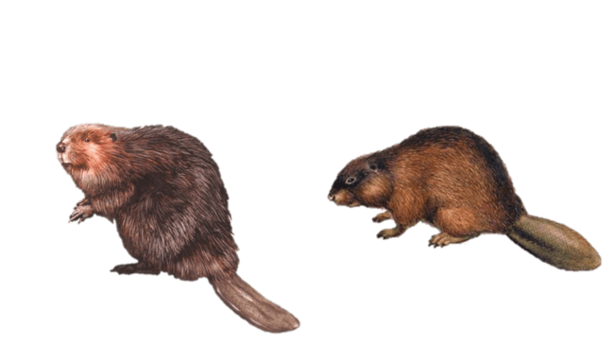
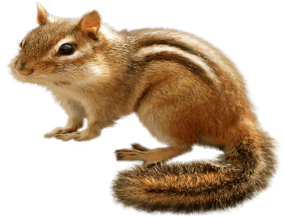
ПОСЧИТАЙ.
2
?
3
?
?
1
5
?
4

Slide 9
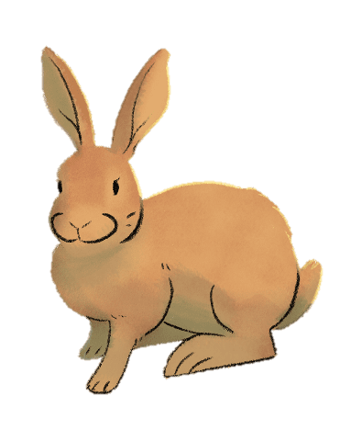
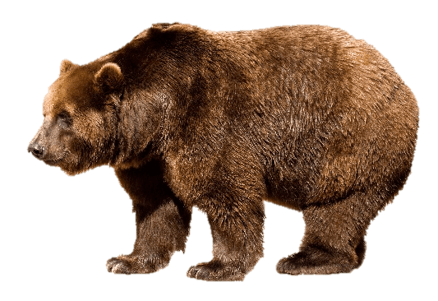
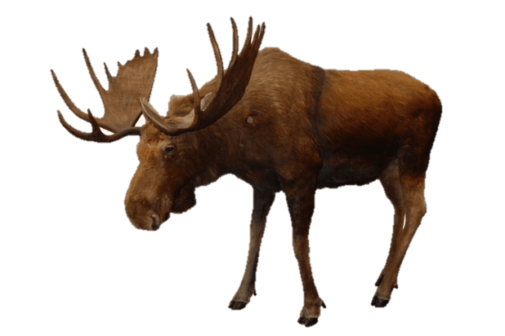
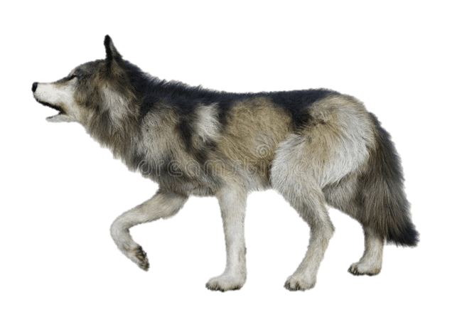
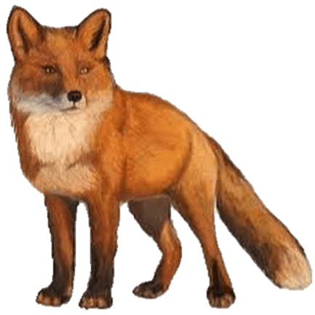
ОТГАДАЙ КРОССВОРД
1
КОСОЙ
З
А
Я
Ц
Л
О
С
Ь
СОХАТЫЙ
2
М
КОСОЛАПЫЙ
3
Е
Д
В
Е
Д
Ь
4
СЕРЫЙ
В
О
Л
К
Л
РЫЖАЯ
5
И
С
А

Slide 10
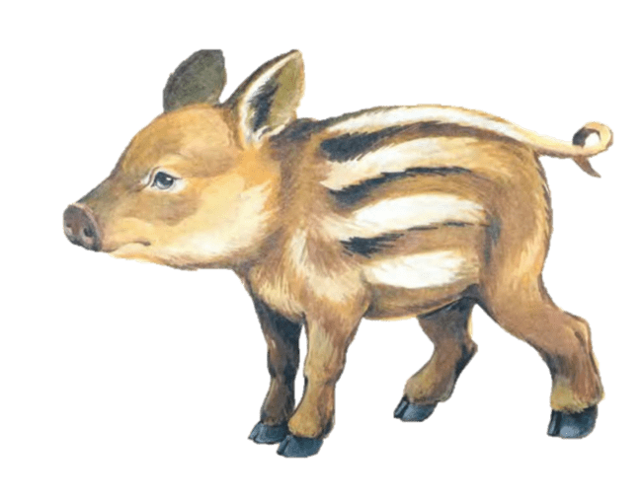
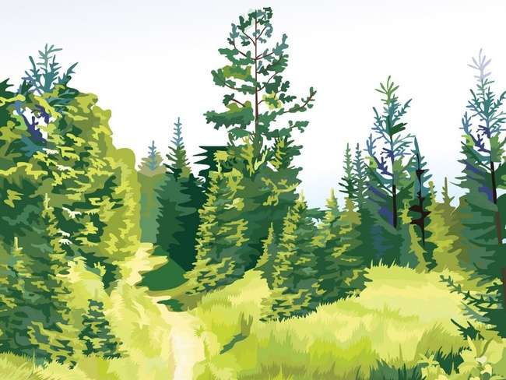
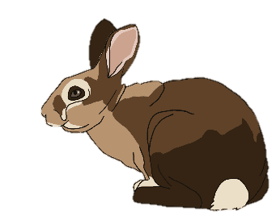
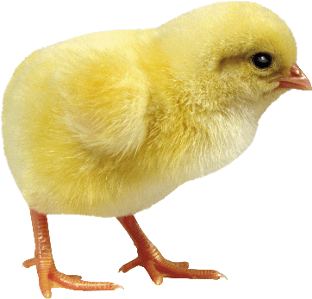
ЧЬИ СЛЕДЫ?

Slide 11
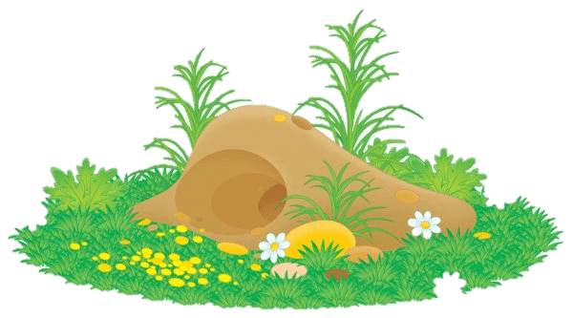
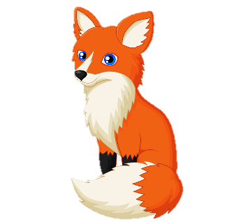
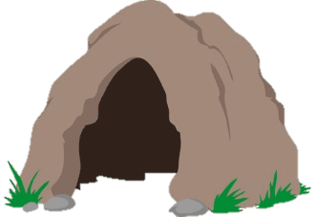
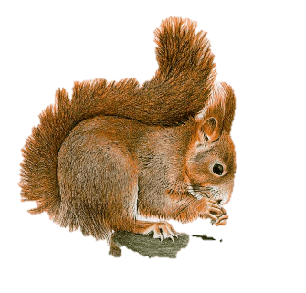
ЧЕЙ ДОМИК?

Slide 12
СПАСИБО, РЕБЯТА, ВЫ ПОМОГЛИ МНЕ СПРАВИТЬСЯ С ЗАДАНИЯМИ!
Я ВЫИГРАЛ ПУТЁВКУ И ОФОРМЛЯЮ БИЛЕТ. УЖЕ МЕЧТАЮ О ЛЕСЕ С ПЕНИЕМ ПТИЦ.ЖДИТЕ В ГОСТИ!

Slide 13
